Slide 1
Психологические основы цифровизации учебного сотрудничества младших подростков в процессе решения учебной задачи
19-29-14171
Руководитель проекта В.В. Рубцов
Научный коллектив: Е.В. Высоцкая, А.З. Зак, А.Д. Лобанова, И.М. Улановская, Г.В. Шукова, М.А. Янишевская

Slide 2
Принципиальное решение проблемы цифровизации обучения видится нам в деятельностно-ориентированной перестройке школьного обучения, направленной на формирование разумных и критичных действий, приспосабливаемых к постоянным изменениям условий.
Нашей задачей было создание теоретической модели и подхода к разработке цифровой среды нового типа в поддержку усвоения понятийного содержания учебного предмета и развития конструктивного сотрудничества младших подростков в учебной деятельности.

Slide 3
фундаментальные
научные результаты проекта

Slide 4
Освоение учеником знания как «неготового», включение в ситуацию его порождения и условий развития строения и формы соответствующего понятия, предполагает существенный пересмотр содержания и порядка изучения учебного предмета. Важнейшим условием перехода к понятийному мышлению является модельное опосредствование действий по решению учебной задачи, играющее важнейшую роль в формировании предметных и метапредметных образовательных результатов.
Динамические цифровые среды, позволяющие поддерживать содержательную коммуникацию в совместном решении задач на уроке, с одной стороны, – дают возможность освоения цели и смысла собственных действий, с другой – предъявляют систему учебных задач, последовательно развертывающих деятельностное содержание понятий, востребованных учебной дисциплиной.
Эти функции обычно «теряются» при формально-иллюстративном использовании моделей, и в том числе компьютерных, в передаче «готовых» знаний.

Slide 5
Принципы организации цифровой поддержки совместно-распределенного учебного действия
Деятельностно-ориентированная компьютерная среда представляет собой пространство построения и преобразования модельных объектов в совместном учебно-исследовательском действии
Особая предметность модельного действия в цифровой среде позволяет прогноз результата каждой операции в соответствии с формируемым понятием
Цифровая среда имеет «прозрачный» интерфейс программы, позволяющий имитировать предметно-адекватные действия в «натуральной» среде
Цифровая среда поддерживает предметные и логические вариации постановки учебной задачи и организации исследовательской ситуации на их основе
Понятийные ориентиры не представлены «наглядно» и раскрываются лишь в процессе анализа оснований выполнения действий
Поддержка предметно-содержательного взаимодействия определяется условиями действия в цифровой среде, не позволяющими получить нужный результат в одиночку или заимствовать его в готовом виде.

Slide 6
созданные на основе научных результатов проекта продукты

Slide 7
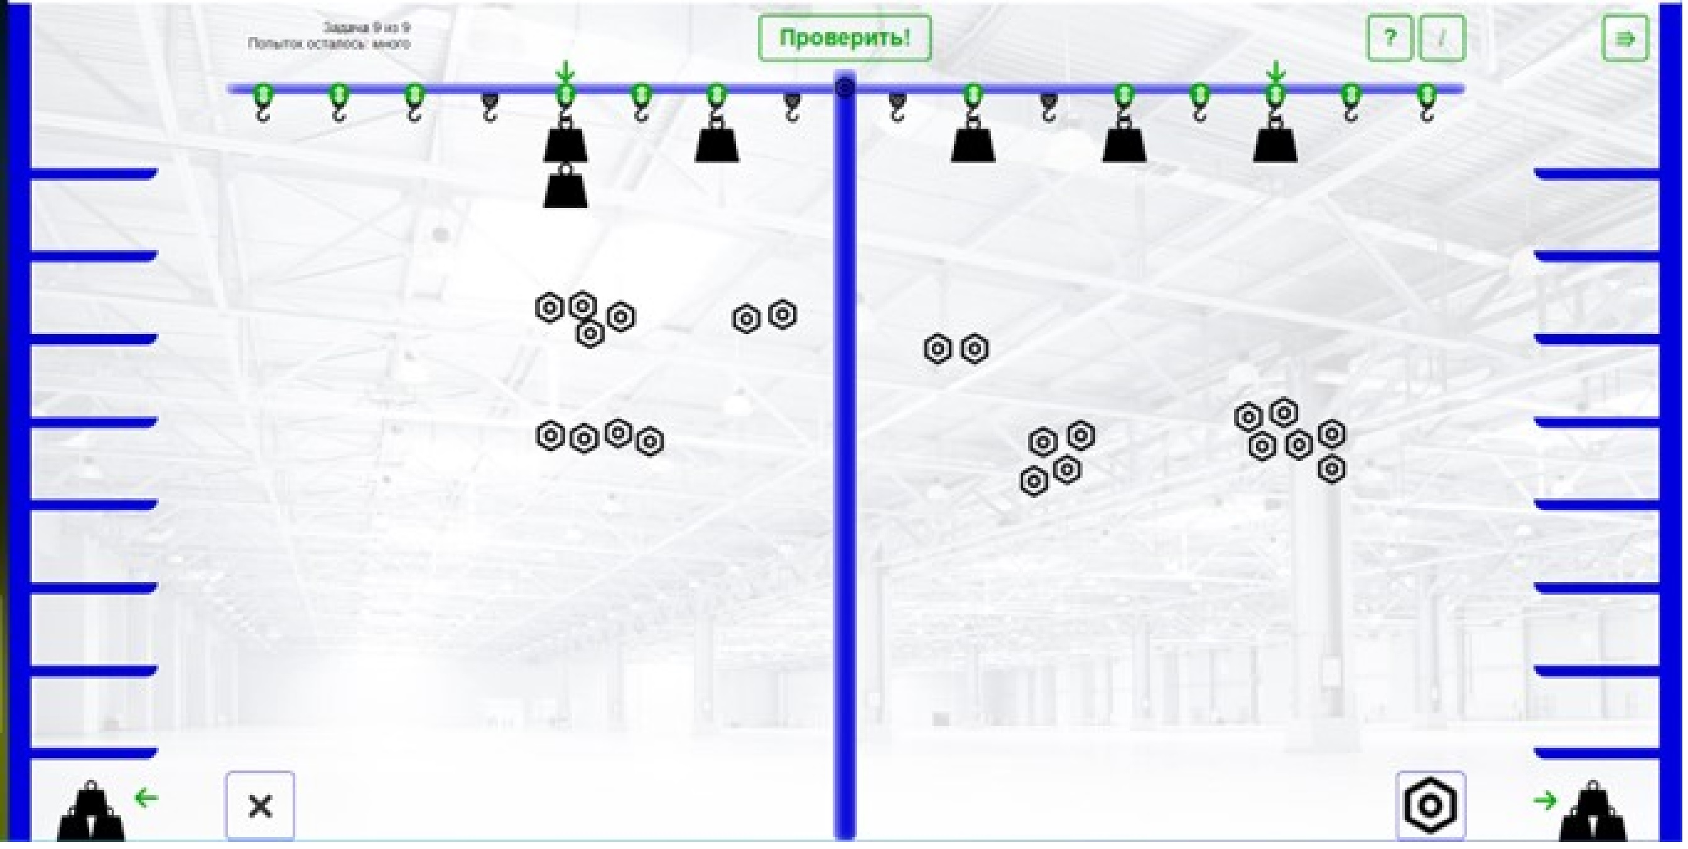
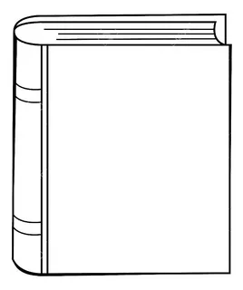
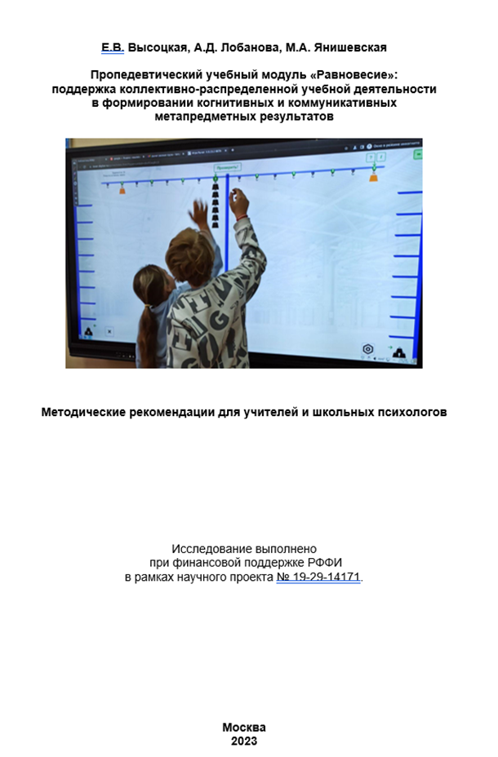
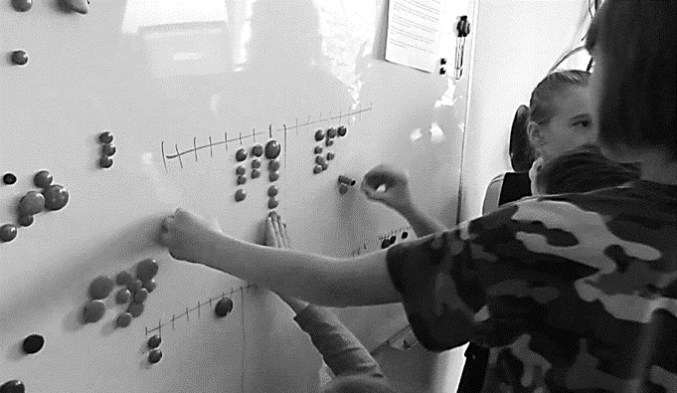
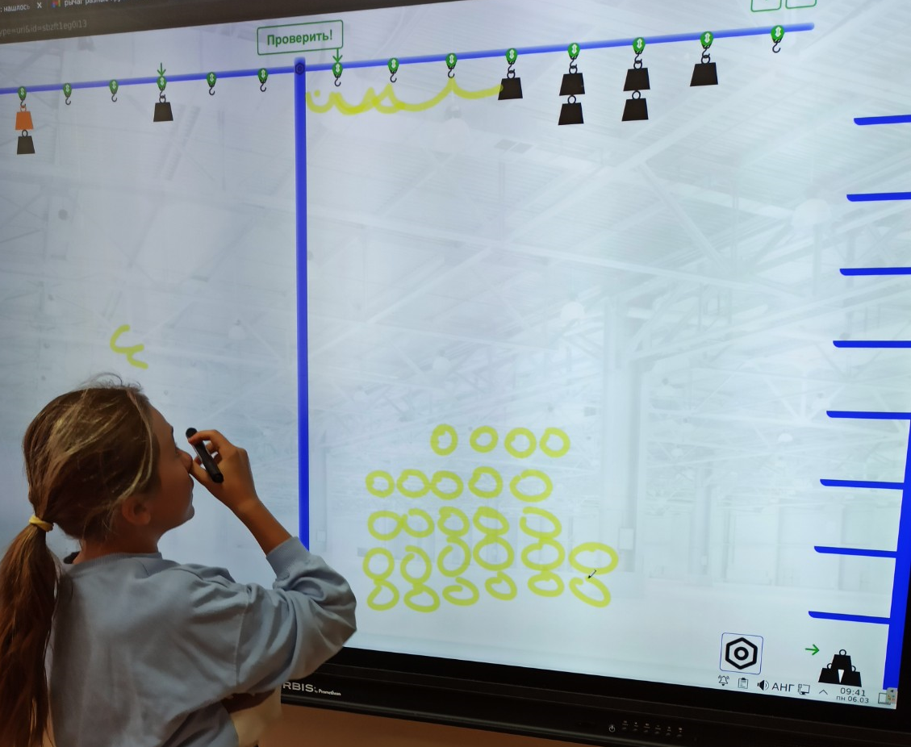
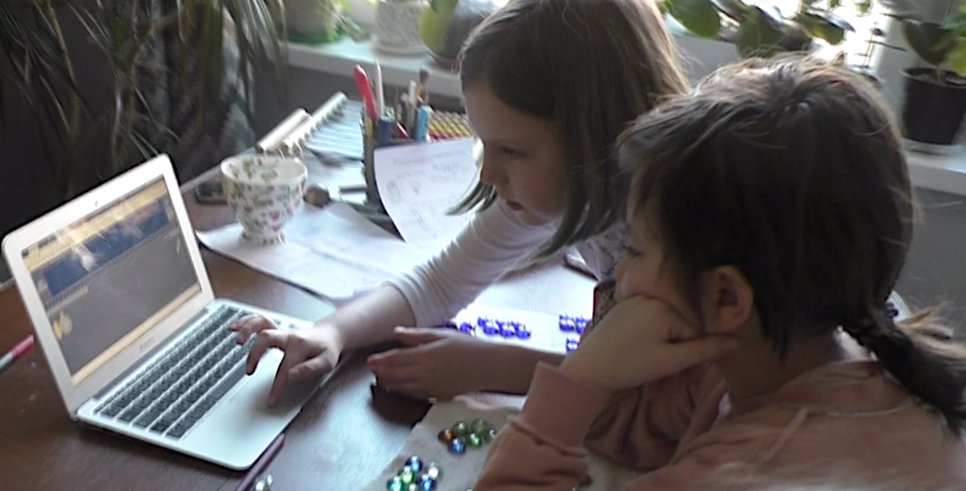
цифровая среда «Равновесие»:
поддержка коллективно-распределенной учебной деятельности в формировании когнитивных и коммуникативных метапредметных результатов

Slide 8
Создание интерактивной цифровой среды «Равновесие» нацелено на развитие продуктивной коммуникации на уроке в условиях предметно-содержательного распределения учебно-исследовательских действий. Особенности практических действий с объектами среды инициируют эффективную учебную коммуникацию в решении весьма сложных задач на уравновешивание. Программа формирования понятия «мультипликативного» строения предусматривает освоение необходимых средств «теоретической» ориентировки и возможность оценки их использования учащимися «на практике».
Разработанная web-система включает в себя:
цифровой «редактор» для разработчиков (создание учебных серий задач в компьютерной среде)
набор рабочих материалов для учителя и учащихся: ссылки на готовые серии задач (образцовые уроки).
Составлено методическое руководство учителя (описание работы с программой, примерные конспекты уроков).

Slide 9
Цифровая среда «Лабиринт»:
диагностика уровня содержательной учебной коммуникации

Slide 10
Цифровая среда «Лабиринт», моделирующая групповое решение учебной задачи в условиях разделения действий участников, позволяет оценить такие метапредметные результаты, как:
определение общей цели и путей ее достижения,
содержательная коммуникация,
умение конструктивно взаимодействовать в совместной деятельности,
готовность разрешать конфликты,
умение создавать знаково-символические модели и схемы решения учебных задач.
Разработанная web-система включает в себя
цифровой «редактор» для разработчиков (создание диагностических серий задач в компьютерной среде)
набор рабочих материалов для диагностики: ссылки на готовые серии задач
руководство пользователя

Slide 11
перспективы и необходимые действия для внедрения полученных результатов

Slide 12
Предлагаемый подход может быть внедрен в качестве методологической основы и психолого-дидактической платформы разработки перспективных моделей учебного программного обеспечения. Созданные на его основе образцы цифровой поддержки могут послужить задаче подготовки соответствующих специалистов-разработчиков.
Учебный модуль «Равновесие», интегрированный в пропедевтические курсы естественнонаучных дисциплин, может быть включен в образовательные программы школ, заинтересованных в фасилитации перехода от начальной школы в основную, а также в формировании значимых метапредметных результатов, определяющих качество дальнейшего обучения.
Цифровая диагностика уровня учебной коммуникации «Лабиринт» может быть применена в школах для оценки возможности содержательного взаимодействия учащихся в решении учебно-поисковой задачи, наряду с оценкой сформированности других метапредметных результатов, позволяющей прогноз успешности и коррекцию трудностей в дальнейшем обучении.

Slide 13
разработка и организация подготовки учителей и студентов педагогических вузов к работе с деятельностно-ориентированной модельной средой поддержки содержательно-предметной коммуникации в пропедевтических курсах на переходе в основную школу
Шаг 1:
разработка системы методического сопровождения деятельностной поддержки пропедевтики содержания новых учебных предметов для учащихся пятых и шестых классов
Шаг 2:
техническое оснащение школ, участвующих в проекте, позволяющее органичное включение в целостный учебный процесс самостоятельной исследовательской работы в цифровой модельной среде и содержательной коммуникации её участников
Шаг 3:
ознакомление педагогической общественности с результатами инновационных разработок и распространение опыта интенсификации обучения на переходе в основную школу и поддержки предметных линий непрерывного школьного образования
Шаг 4:

Slide 14
препятствия на пути внедрения результатов в образовательный процесс

Slide 15
Крайне неудовлетворительное состояние технической поддержки совместного преобразования объектов модельной среды в условиях содержательного распределения предметных операций между участниками
?!!
Регулярная подмена организации совместно-распределенного решения задач в деятельностно-ориентированной образовательной среде традиционной формой проведения уроков

Slide 16
риски отсутствия внедрения результатов проекта

Slide 17
Поддержка «внепонятийных», «житейских» представлений учащихся вместо формирования полноценных научных понятий на переходе в среднюю школу
Продолжение традиции бессодержательной цифровой «активизации» обучения
Сохранение учительского и ученического «формализма» в отношении к усваиваемым знаниям
Низкие когнитивные и коммуникативные метапредметные результаты

Slide 18
Цифровая реализация поддержки содержательной координации совместных действий позволяет внести существенный вклад в исследование психологических условий и механизмов перехода учащихся от конкретно-практических «проб и ошибок» к самостоятельной постановке и решению собственно учебной задачи на поиск общего способа действия в подобных ситуациях.
Значимые положительные сдвиги показателей метапредметных образовательных результатов у учащихся, прошедших экспериментальное обучение, были подтверждены данными диагностики сформированности важных составляющих когнитивного развития (анализа, рефлексии, планирования) по ряду индикаторов.
Проведенные исследования подтвердили уникальные возможности разрабатываемых нами цифровых модулей в воплощении результатов логико-содержательного и деятельностного анализа процессов решения задач. Полученные результаты задают определенную перспективу инновационных психолого-педагогических разработок в области цифровизации образования.

Slide 19
благодарим за внимание!

